Slide 1

Проект по экологическому воспитанию « Охрана природы»
Подготовили воспитатели подготовительной группы
Макарченко И.С.

Slide 2
Тип проекта: информационно-творческий Участники проекта: дети подготовительной группы, воспитатели, родители Срок реализации: краткосрочный (4 недели) Актуальность проекта: Тема проекта «Охрана природы!» выбрана не случайно. Только экологическое мировоззрение и экологическая культура ныне живущих людей могут вывести планету и человечество из того катастрофического состояния, в котором они пребывают сейчас. Именно в период дошкольного детства происходит становление человеческой личности, формирование начал экологической культуры. Поэтому очень важно воспитывать любовь к природе, научить беречь ее.

Slide 3
Тип проекта: информационно-творческий. Участники проекта: дети подготовительной группы, воспитатели, родители. Срок реализации: краткосрочный (2 месяца).

Slide 4
Всё хорошее в детях из детства! Как истоки добра пробудить? Прикоснуться к природе всем сердцем: Удивиться, узнать, полюбить! Мы хотим, чтоб земля расцветала. Росли как цветы, малыши. Чтоб для них экология стала. Не наукой, а частью души! В. А. Сухомлинский

Slide 5
Актуальность проекта: Тема проекта «Охрана природы!» выбрана не случайно. Только экологическое мировоззрение и экологическая культура ныне живущих людей могут вывести планету и человечество из того катастрофического состояния, в котором они пребывают сейчас. Именно в период дошкольного детства происходит становление человеческой личности, формирование начал экологической культуры. Поэтому очень важно воспитывать любовь к природе, научить беречь ее.

Slide 6
Цель: познакомить детей с разнообразием флоры и фауны. Сформировать у детей бережное отношение к представителям живой природы; воспитывать основы экологической культуры личности. Задачи: расширять и систематизировать знания о растительном и животном мире; формировать элементарные представления о взаимосвязях в природе; развивать поисково-исследовательскую деятельность детей; развивать связную речь, обогащать словарь детей, мышление, фантазию, воображение, творческие способности; воспитывать любовь к природе, восприятие её красоты и многообразия

Slide 7
Ожидаемые результаты проекта: расширятся знания о растительном и животном мире; сформируется интерес к наблюдению и исследованию объектов природы; развитие у детей любознательности, познавательной активности; будут бережно относиться к природе, овладеют навыками экологически безопасного поведения в природе. Этапы реализации проекта: 1. Подготовительный этап: разработка проекта; постановка целей и задач; подбор информационного материала (художественная литература, иллюстрации, картины, стихи, приметы, поговорки); подбор и разработка конспектов образовательной деятельности. 2. Основной этап: Работа с детьми: Беседы на темы: «Что такое природа?» (Научить детей отличать природные объекты от искусственных, созданных человеком; сформировать представление о неразрывной связи человека и природы). «Не загрязняй природу» (Рассказать, как человек загрязняет окружающую среду: мусор, свалки, загрязнение воды и воздуха; вместе с детьми определить пути решения проблемы загрязнения природы). «Все живое под нашей защитой» (Знакомство детей с Красной книгой; формировать обобщенные представления детей о том, что человеку необходимо оберегать животный и растительный мир).

Slide 8
«Экологическая тропа» (Формирование экологической культуры поситителей,воспитание у них бережного отношения к природе) «Правила поведения в лесу» (Формировать обобщённое представление о лесе, как о доме животных и растений, которые находятся в тесных связях между собой, о недопустимости разрушения этих взаимосвязей). «Что такое воздух?»(Формирование целостного восприятия окружающего мира) «Птицы — наши друзья» (воспитывать заботливое отношение к птицам; желание помогать птицам в трудный для них период). «Звери зимой» (закреплять у детей умение выделять существенные признаки зимнего периода, соотносить изменения в природе с жизнью зверей, способами их приспособления). «Лес: любить, беречь и не бояться» (Знакомить с экологическими проблемами леса, которые возникли по вине человека, с охранной деятельностью людей в зоне лесов; воспитывать любовь к природе, культуру поведения).
.

Slide 9
Провели родительское собрание на тему «Экология»

Slide 11
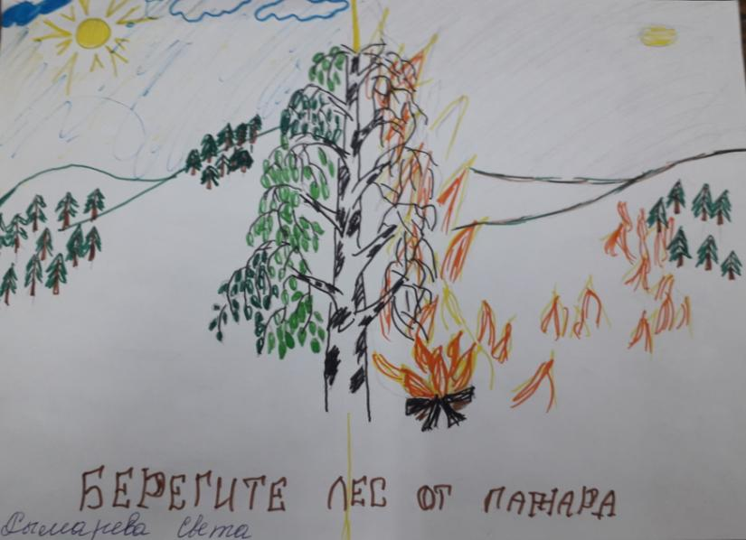

Slide 12
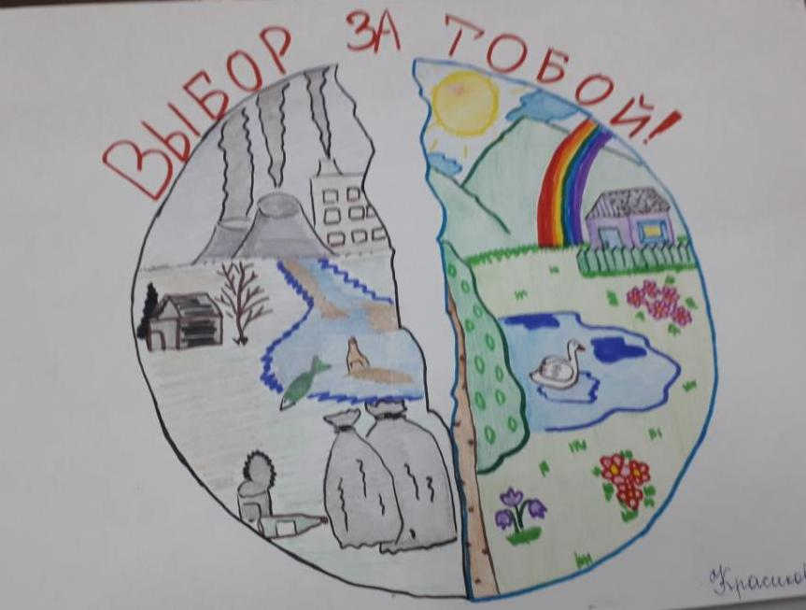

Slide 13
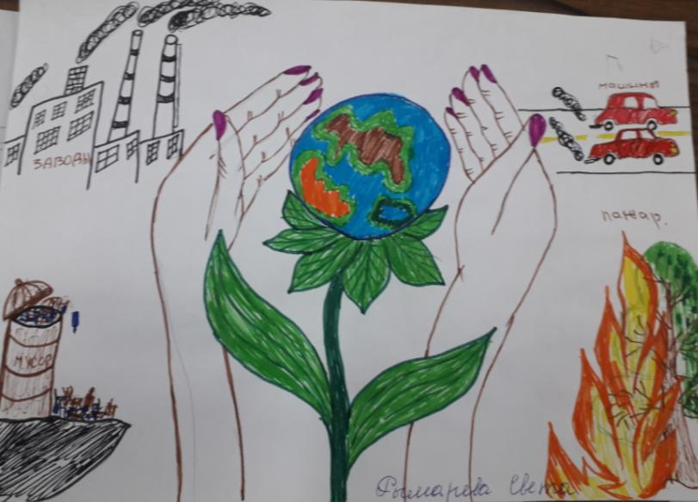

Slide 14
Спортивно –экологический праздник «Будь природе другом» Цель: Углублять и обобщать экологические знания, научить детей видеть мир вокруг себя, применять знания, полученные в детском саду, помочь детям и взрослым больше узнать о проблемах природы, о возможных последствиях загрязнения окружающей среды.

Slide 17
Спасибо за внимание

